Slide 1

Tiết 34. Bài 26 :
BƯỚC PHÁT TRIỂN MỚI
CỦA CUỘC KHÁNG CHIẾN TOÀN QUỐC
CHỐNG THỰC DÂN PHÁP (1950-1953)

Slide 2
Tiết 34. Bài 26 : BƯỚC PHÁT TRIỂN MỚI CỦA CUỘC
KHÁNG CHIẾN TOÀN QUỐC CHỐNG THỰC DÂN PHÁP (1950-1953)
Tình hình thế giới và Đông Dương trong những năm 1949 - 1950 có những điểm gì mới?
I.Chiến dịch Biên giới thu – đông 1950
1. Hoàn cảnh lịch sử mới
-Thế giới:
+ 1-10- 1949, cách mạng Trung Quốc thành công.
+ Nhiều nước đặt quan hệ ngoại giao với nước ta
Đông Dương:
+ Lực lượng của ta ngày càng lớn mạnh
+ Quân Pháp liên tiếp thất bại trên chiến trường
+ Mĩ can thiệp sâu vào chiến tranh Đông Dương
Em có nhận xét gì về hoàn cảnh lịch sử giai đoạn này ?

Slide 3
Tiết 34. Bài 26 : BƯỚC PHÁT TRIỂN MỚI CỦA CUỘC
KHÁNG CHIẾN TOÀN QUỐC CHỐNG THỰC DÂN PHÁP (1950-1953)
I.Chiến dịch Biên giới thu –đông 1950
Em hãy cho biết âm mưu của Pháp trước hoàn cảnh lịch sử mới có lợi cho ta?
1. Hoàn cảnh lịch sử mới
2. Quân ta tiến công địch ở biên giới phía Bắc
a. Âm mưu của Pháp
Thực hiện kế hoạch Rơ –ve nhằm:
+ Khóa chặt biên giới Việt – Trung
+ Thiết lập hành lang Đông-Tây.
-> Chuẩn bị tấn công lên Việt Bắc lần 2

Slide 4

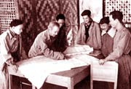
T33-B26:BƯỚC PHÁT TRIỂN MỚI CỦA CUỘC KHÁNG CHIẾN TOÀN QUỐC CHỐNG THỰC DÂN PHÁP(1950-1953)
I.CHIẾN DỊCH BIÊN GIỚI THU – ĐÔNG 1950
1. Hoàn cảnh lịch sử mới
Với kế hoạch Rơ-ve, Pháp có âm mưu gì?
2. Quân ta tiến công địch ở biên giới phía Bắc
a, Âm mưu của địch
- Đề ra kế hoạch Rơ - ve
+ Khoá cửa biên giới Việt – Trung
+ Thiết lập hành lang Đông – Tây
+ Cô lập căn cứ địa Việt – Bắc
+ Chuẩn bị tấn công Việt Bắc lần thứ 2
Trước tình hình đó chủ trương của ta như thế nào?
b, Chủ trương của ta
Tháng 6/1950 ta quyết định mở chiến dịch Biên giới nhằm:
+ Tiêu diệt một bộ phận sinh lực địch
+ Khai thông đường liên lạc với quốc tế
+ Mở rộng căn cứ địa Việt Bắc

Slide 5
Tiết 34. Bài 26 : BƯỚC PHÁT TRIỂN MỚI CỦA CUỘC
KHÁNG CHIẾN TOÀN QUỐC CHỐNG THỰC DÂN PHÁP (1950-1953)
I.Chiến dịch Biên giới thu –đông 1950
Trước âm mưu của địch, ta có chủ trương gì?
1. Hoàn cảnh lịch sử mới
2. Quân ta tiến công địch ở biên giới phía Bắc
a. Âm mưu của Pháp
b. Chủ trương của ta
6- 1950, ta chủ trương mở chiến dịch Biên giới nhằm:
+ Tiêu diệt một bộ phận sinh lực địch
+ Khai thông con đường liên lạc giữa ta với quốc tế
+ Mở rộng, củng cố căn cứ địa Việt Bắc

Slide 6
b, Chủ trương của ta
Tháng 6/1950 ta quyết định mở chiến dịch Biên giới nhằm:
+ Tiêu diệt một bộ phận sinh lực địch
+ Khai thông đường liên lạc với quốc tế
+ Mở rộng căn cứ địa Việt Bắc
Ban thường vụ Trung ương Đảng họp bàn mở chiến dịch Biên giới

Slide 7
Tiết 34. Bài 26 : BƯỚC PHÁT TRIỂN MỚI CỦA CUỘC
KHÁNG CHIẾN TOÀN QUỐC CHỐNG THỰC DÂN PHÁP (1950-1953)
I.Chiến dịch Biên giới thu –đông 1950
1. Hoàn cảnh lịch sử mới
2. Quân ta tiến công địch ở biên giới phía Bắc
a. Âm mưu của Pháp
b. Chủ trương của ta
6- 1950, ta chủ trương mở chiến dịch Biên giới nhằm:
+ Tiêu diệt một bộ phận sinh lực địch
+ Khai thông con đường liên lạc giữa ta với quốc tế
+ Mở rộng, củng cố căn cứ địa Việt Bắc

Slide 8
T33-B26:BƯỚC PHÁT TRIỂN MỚI CỦA CUỘC KHÁNG CHIẾN TOÀN QUỐC CHỐNG THỰC DÂN PHÁP(1950-1953)
I.CHIẾN DỊCH BIÊN GIỚI THU – ĐÔNG 1950
1. Hoàn cảnh lịch sử mới
Với kế hoạch Rơ-ve, Pháp có âm mưu gì?
2. Quân ta tiến công địch ở biên giới phía Bắc
a, Âm mưu của địch
- Đề ra kế hoạch Rơ - ve
+ Khoá cửa biên giới Việt – Trung
+ Thiết lập hành lang Đông – Tây
+ Cô lập căn cứ địa Việt – Bắc
+ Chuẩn bị tấn công Việt Bắc lần thứ 2
Trước tình hình đó chủ trương của ta như thế nào?
Diễn biến chiến dịch Biên giới?
b, Chủ trương của ta
Tháng 6/1950 ta quyết định mở chiến dịch Biên giới nhằm:
+ Tiêu diệt một bộ phận sinh lực địch
+ Khai thông đường liên lạc với quốc tế
+ Mở rộng căn cứ địa Việt Bắc

Slide 9
Tiết 34. Bài 26 : BƯỚC PHÁT TRIỂN MỚI CỦA CUỘC
KHÁNG CHIẾN TOÀN QUỐC CHỐNG THỰC DÂN PHÁP (1950-1953)
I.Chiến dịch Biên giới thu –đông 1950
1. Hoàn cảnh lịch sử mới
2. Quân ta tiến công địch ở biên giới phía Bắc
a. Âm mưu của Pháp
b. Chủ trương của ta
c. Diễn biến
- 18- 9 -1950, quân ta tiêu diệt Đông Khê, uy hiếp Thất Khê , Cao Bằng bị cô lập.
-> Hệ thống phòng ngự của địch trên đường số 4 bị lung lay.
- Quân Pháp được lệnh rút theo đường số 4 nhưng bị quân ta mai phục chặn đánh.
- 22- 10- 1950, quân Pháp rút khỏi đường số 4.

Slide 10
Tiết 34. Bài 26 : BƯỚC PHÁT TRIỂN MỚI CỦA CUỘC
KHÁNG CHIẾN TOÀN QUỐC CHỐNG THỰC DÂN PHÁP (1950-1953)
I.Chiến dịch Biên giới thu –đông 1950
1. Hoàn cảnh lịch sử mới
Chiến dịch Biên giới thắng lợi đã đưa đến kết quả gì?
2. Quân ta tiến công địch ở biên giới phía Bắc
a. Âm mưu của Pháp
b. Chủ trương của ta
c. Diễn biến
d. Kết quả
- Giải phóng tuyến biên giới dài 750km, với 35 vạn dân
- Thế bao vây trong và ngoài căn cứ địa Việt Bắc bị phá vỡ.
- Kế hoạch Rơ –ve bị phá sản.

Slide 11
Tiết 34. Bài 26 : BƯỚC PHÁT TRIỂN MỚI CỦA CUỘC
KHÁNG CHIẾN TOÀN QUỐC CHỐNG THỰC DÂN PHÁP (1950-1953)
I.Chiến dịch Biên giới thu –đông 1950
1. Hoàn cảnh lịch sử mới
Chiến dịch Biên giới 1950 có ý nghĩa như thế nào đối với cuộc kháng chiến của ta?
2. Quân ta tiến công địch ở biên giới phía Bắc
a. Âm mưu của Pháp
b. Chủ trương của ta
c. Diễn biến
d. Kết quả
e. Ý nghĩa
- Đưa cuộc kháng chiến của ta chuyển sang giai đoạn mới.

Slide 12
Nguyên nhân thắng lợi của chiến dịch Biên giới thu – đông 1950 :
- Do sự chỉ huy tài tình, sáng suốt của Đảng và Bác Hồ.
- Tinh thần chiến đấu quả cảm của quân và dân ta.
- Sự ủng hộ, giúp đỡ của của bạn bè quốc tế
Em hãy cho biết nguyên nhân thắng lợi của chiến dịch Biên giới thu –đông 1950?

Slide 13
Tiết 34. Bài 26 : BƯỚC PHÁT TRIỂN MỚI CỦA CUỘC
KHÁNG CHIẾN TOÀN QUỐC CHỐNG THỰC DÂN PHÁP (1950-1953)
I.Chiến dịch Biên giới thu –đông 1950
Thực dân Pháp và Mĩ có âm mưu gì mới?
II. Âm mưu đẩy mạnh chiến tranh xâm lược Đông Dương của thực dân Pháp
- Thực dân Pháp âm mưu giành lại quyền chủ động chiến lược đã mất.
- Đế quốc Mĩ tăng cường viện trợ cho Pháp.

Slide 14
Tiết 34. Bài 26 : BƯỚC PHÁT TRIỂN MỚI CỦA CUỘC
KHÁNG CHIẾN TOÀN QUỐC CHỐNG THỰC DÂN PHÁP (1950-1953)
I.Chiến dịch Biên giới thu –đông 1950
Sau khi nhận viện trợ của Mĩ Pháp đã đề ra kế hoạch gì? Nội dung kế hoạch đó?
II. Âm mưu đẩy mạnh chiến tranh xâm lược Đông Dương của thực dân Pháp
- Thực dân Pháp âm mưu giành lại quyền chủ động chiến lược đã mất.
Đế quốc Mĩ tăng cường viện trợ cho Pháp.
- 12 -1950, Pháp đề ra kế hoạch Đờ Lát đờ Tát – xi –nhi, gấp rút xây dựng lực lượng, bình định vùng tạm chiếm.

Slide 15

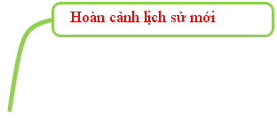

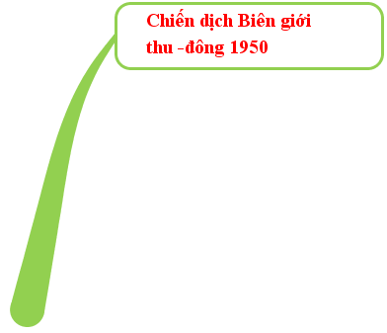




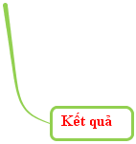

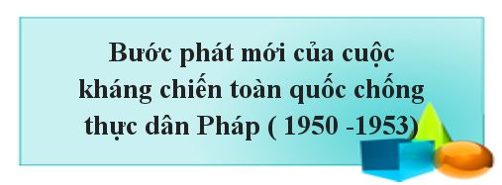
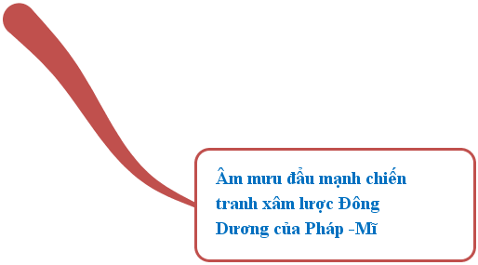
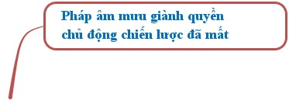

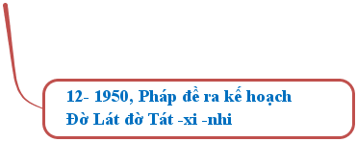

Slide 16

DẶN DÒ
1. Các em học bài
2. Đọc và trả lời các câu hỏi ở mục III, IV, V bài 26(tt)
3. Sưu tầm tư liệu về các kì Đại hội Đảng.
CẢM ƠN CÁC EM ĐÃ CHÚ Ý THEO DÕI

